Slide 1
Guide pour établir un programme de mentorat pour les femmes en STEM
Women STEM UP Project Number: 2022-1-SE01-KA220-HED-00008623

Slide 2
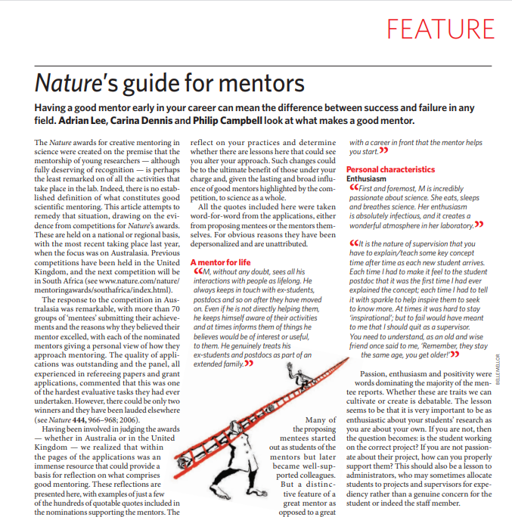
“Avoir un bon mentor tôt dans sa carrière peut faire la différence entre le succès et l’échec dans n’importe quel domaine.”
Nature 447, 791-797 (14 June 2007) | doi:10.1038/447791a; Published online 13 June 2007

Slide 3
Ce guide a été conçu pour le personnel universitaire intéressé par la création ou le relancement d’un programme de mentorat pour les femmes, en particulier les étudiantes, dans les domaines STEM, traditionnellement dominés par les hommes. Dans le cadre du projet Women STEM Up, nous l’avons pensé pour les universités partenaires du projet. Cependant, tout le monde peut s’en servir.
Le mentorat a été une clé de succès pour les groupes marginalisés au sein des domaines STEM. Pour les femmes, il a été prouvé qu’il fonctionnait comme facilitateur pour leur accès aux domaines STEM et pour qu’elles y restent.
Le mentorat peut être utilisé pour recruter des femmes et pour qu’elles restent dans ces domaines tout au long de leur parcours académique et professionnel.

Slide 4
Table des matières
Concepts-clés
Gérer les attentes
Faire correspondre mentors and mentorées
Durée du programme
Sessions individuelles vs mentorat en groupe
Mentorat en ligne vs en présentiel
Choisir et entraîner ses mentors
Avantages d’un programme de mentorat
Témoignages

Slide 5
Quelles informations trouver dans ce guide ?

Slide 6
Quels sont les concepts-clés à mieux saisir avant d’établir un programme de mentorat ?
1

Slide 7
C’est quoi, le mentorat ?
Plusieurs définitions existent. Par exemple, le mentorat est généralement conçu comme le “lien entre un mentor plus expérimenté et un protégé plus jeune et moins expérimenté, dans le but d’aider ce protégé à développer sa carrière”. Pour le protégé, le terme mentoré.e est souvent utilisé.
Mais le mentorat peut aussi être conçu de manière plus large : il a été prouvé que le mentorat entre collègues fonctionnait bien, car le mentor peut être perçu de manière plus fiable en raison d’un écart d’âge moins important. Ceci peut avoir une influence positive pour le lien mentor-mentoré.e.
L’essence-même du mentorat est d’offrir du soutien au mentoré pour son développement personnel et professionnel. Le plus souvent, il s’agit d’une série d’échanges guidés.

Slide 8
Quel est le rôle du mentor ?
Les mentors sont des conseillers et des facilitateurs, pas des superviseurs.
Leur rôle est d’apprendre sur les besoins du/de la mentoré.e, qui peuvent être liés au développement de sa carrière, à du soutien sur le plan pastoral, à de l’aide pratique, etc. Le mentor essaye d’apporter l’aide nécessaire pour l'épanouissement et le développement du/de la mentoré.e.
C’est la responsabilité du programme de mentorat d’entraîner les mentors sur le processus, l’état d’esprit à garder en tête, le toolkit, ainsi que de créer et de partager le cadre au sein duquel les mentors opéreront.
Pour un guide d’entraînement des mentors gratuit, qu’il est aussi possible de télécharger, visitez notre site web.

Slide 9
Qui sont les mentors et les mentorées ?
Les mentors peuvent être :
Professeurs
Expert.e.s dans le domaine
Personnes de l’industrie à des postes supérieurs
Étudiant.e.s de premier cycle
Doctorants
Pairs/collègues
Un mentor n’a pas besoin d’avoir la même expérience que le/la mentoré.e. Leur rôle est de faciliter les choses pour le/la mentoré.e, que ce soit sur le plan professionnel et/ou personnel.
Les mentoré.e.s peuvent être… n’importe qui ! Mais ce sont souvent des personnes qui commencent leur carrière ou qui changent de voie :
Étudiant.e.s de premier cycle
Étudiant.e.s diplômé.e.s
Doctorant.e.s
Personnes en reconversion professionnelle
Personnes qui font partie de l’industrie
Personnes en quête d’une promotion
Tout le monde peut bénéficier de l’aide apportée par un mentor. Il est précieux de recevoir des conseils et des retours de la part de quelqu’un d’autre.

Slide 10
Mentors et modèles
Les mentors représentent souvent une figure de modèle.
Des études montrent qu’avoir des modèles est important pour qu’une personne retrouve un sentiment d’appartenance. Ceci pourrait lui donner la force et l’inspiration pour accéder ou rester dans un domaine où elle serait une minorité, comme les femmes dans les domaines STEM.
Mais qui peut être un modèle ? Les études le montrent : la plupart d’entre nous ! Nous avons toutes et tous le potentiel d’inspirer et de soutenir les autres.

Slide 12
Comment établir et communiquer les attentes sur le programme de mentorat ?
2

Slide 13
Établir les attentes
Définir les objectifs, les priorités et le cadre du programme de mentorat.
Un objectif clair est, par exemple : “fournir le soutien pratique et académique nécessaire à des étudiantes de premier cycle pour qu’elles se sentent préparées pour leurs études STEM”, visant des étudiantes de première année qui commencent leurs études dans un domaine STEM.
Bien communiquer ces éléments sur le site web du programme et/ou lors d’un événement de lancement.
Les communiquer aux mentors, en leur expliquant quel est leur rôle et ce qu’on attend d’elles/d’eux pendant les sessions de mentorat.
Bien communiquer les objectifs du programme aux mentorées, en leur expliquant ce qu’elles peuvent demander du programme ou attendre de celui-ci.
Demander et collecter des retours pendant et après le programme pour comprendre si les attentes étaient à la hauteur.
Selon les retours, ajuster les objectifs et leur communication.

Slide 14
Pourquoi est-ce important?
Si les objectifs du programme de mentorat n’ont pas été établis de manière claire et/ou pas communiqués correctement à l’une ou l’autre des parties, cela peut compromettre l’efficacité du programme. Même si les intentions étaient bonnes et si les mentorées ont reçu de l’accompagnement, celles-ci pourraient être déçues si leurs attentes étaient tout simplement différentes.
Par exemple, certaines mentorées pourraient croire que le mentorat est une sorte de supervision et attendraient de l’aide dans la rédaction de leur thèse ou d’un article. Le mentor pourrait ne pas avoir l’expérience nécessaire dans le domaine, ce qui ne pose pas de problème. Cependant, puisque ce que le programme cherche à accomplir n’a pas été clarifié pour la mentorée, elle pourrait ne pas être satisfaite.
Dans d’autres cas, le mentor peut interférer un peu trop dans le travail académique de la mentorée, ce qui pourrait être une source de conflit entre le directeur de recherche et la mentorée et pourrait mener à des évaluations négative.
Il vaut mieux qu’il y ait plusieurs itérations du programme pour apprendre des différents retours.

Slide 15
À NOTER:
Comme appui de ce guide, nous avons créé une série de vidéos d’entraînement dans le but d’apporter une aide supplémentaire sur la manière de mettre en place un programme de mentorat pour les femmes dans les cursus STEM. Ces vidéos sont attachées un peu partout dans ce guide, la première étant dans la diapositive qui suit !

Slide 17
Quelles sont les méthodes pour faire correspondre mentors et mentorées pour augmenter les chances de réussite ?
3

Slide 18
Points à considérer
Il faudra d’abord choisir la méthode qui sera utilisée pour faire correspondre mentors et mentorées : un algorithme de correspondance (matching algorithm) ou des choix uni- ou bidirectionnels de la part des participants.
Ensuite, il faudra communiquer la manière dont sera faite la correspondance (le match) et expliquer aux participants que le match pourrait ne pas sembler parfait pour tout le monde, mais qu’ils bénéficieront quand-même du mentorat.
Dans le cas où vous voudriez faire le match vous-même, vous pouvez collecter de l’information des mentors et des mentorées, par exemple leur genre, leur domaine d’intérêt, leur expérience, leur localisation, ou leur motivation.
Si vous préférez laisser le choix aux participants, vous pouvez leur laisser choisir, mais vous devez quand-même collecter les informations pertinentes des participants.

Slide 19
Pourquoi est-ce important ?
Les personnes avec qui les mentorées se retrouveront aura un impact considérable sur la manière dont elles vivront l’expérience de mentorat en général – c’est aussi vrai pour les mentors. Le match est donc un aspect central d’un programme de mentorat.
Certaines personnes seront moins satisfaites avec leur match, et certaines le seront plus, peu importe la méthode utilisée.
Il est donc important de bien entraîner les mentors pour qu’ils puissent gérer différentes situations liées au mentorat, parce qu’après cela, trouver le match parfait aura moins d’importance. Il est aussi essentiel de bien communiquer aux mentorées que le mentorat n’est pas une supervision et qu’elles bénéficieront de discussions avec des personnes avec plus d’expérience, quoi qu’il arrive.
Il vaut mieux qu’il y ait plusieurs itérations du programme pour apprendre des différents retours sur comment faire correspondre mentors et mentorées.

Slide 21
Pendant combien de temps et à quelle fréquence les mentors et le mentorées doivent-ils/elles se rencontrer ?
4

Slide 22
Points à considérer
Au moment de lancer un programme de mentorat, vous devez définir la durée du programme de mentorat. Vous pouvez aussi définir la fréquence attendue des rendez-vous, et même la durée des rendez-vous.
Gardez à l’esprit que les programmes de mentorat à long terme sont plus efficaces car ils contribuent à instaurer la confiance et ont un impact positif prolongé dans le temps. Les programmes de mentorat peuvent durer d’un mois à plusieurs années. Souvent, c’est une question de budget.
La fréquence des rendez-vous dépend largement de la durée du programme et de la disponibilité des participants. Assurez-vous d’être réaliste sur la participation des mentors (mais aussi des mentorées). Laissez-leur un peu de flexibilité.
C’est une bonne idée d’avoir des lignes directrices en ce qui concerne la durée d’une session de mentorat. Genéralement, celles-ci vont de 20 minutes à 1 heure. Vous pouvez soit définir le nombre général d’heures qu’un mentor devra passer avec sa mentorée, soit le nombre de rendez-vous;

Slide 23
Pourquoi est-ce important ?
Le temps joue un rôle important quant au succès du programme de mentorat.
Le mentor ou la mentorée pourraient se sentir moins motivé.e.s si le mentorat devient trop demandant. Cela pourrait signifier un nombre trop important de rendez-vous, ou des rendez-vous trop longs.
Cependant, si les mentors ou mentorées sentent qu’il n’y a pas eu assez de rendez-vous, ou que ceux-ci étaient trop courts, ils/elles pourraient rater la chance de s’inspirer l’un/l’une-l’autre ou profiter pleinement du programme.
Bien que la durée du programme de mentorat ou la fréquence des rendez-vous dépende souvent du budget disponible, il reste important d’avoir plusieurs itérations du programme pour comprendre ce qui a été le plus efficace pour les participants.

Slide 25
Quels sont les avantages du mentorat individuel vs en groupe ?
5

Slide 26
Points à considérer
En lançant un programme de mentorat, vous devrez décider si le mentorat se fera de manière individuelle, en groupe, ou un mélange des deux.
Il est important de reconnaître que les deux types de mentorat ont leurs avantages. Dans le mentorat individuel, la mentorée bénéficie d’une attention individuelle de la part du mentor, ce qui pourrait lui apporter des retours sur mesure. Dans un groupe, néanmoins, les pairs peuvent aussi être source de soutien et d’information.
Lequel utiliser dépend souvent des circonstances et du budget, mais gardez à l’esprit que des configurations différentes fonctionnent mieux pour différentes personnes. L’une pourrait être plus pratique pour certains groupes, et l’autre pour d’autres groupes encore. Il est préférable de les combiner.
Dans le cas où le programme aurait d’autres itérations, vous pouvez vérifier et décider quelle configuration fonctionne mieux pour vos mentorées selon les différents retours.

Slide 27
Pourquoi est-ce important ?
Tout le monde a des besoins et des styles de communication différents ; des configurations différentes pourraient donc fonctionner mieux selon les personnes.
Dans le mentorat individuel, la mentorée bénéficie de plus d’attention. Cela pourrait toutefois être trop intense pour certaines personnes, et vu qu’une seule personne est impliquée, cela pourrait devenir unilatéral.
Dans le mentorat de groupe, la mentorée pourrait bénéficier de ses interactions avec d’autres personnes, qui pourraient lui faire voir d’autres expériences et d’autres solutions. Néanmoins, tout le monde ne se sent pas confortable en participant à des conversations de groupe. Les chances pour que les mentorées se sentent négligées sont donc plus élevées.
Notez bien que ça peut prendre un effort considérable et de l’entraînement pour qu’un mentor puisse être un facilitateur de groupe efficace. Si vous demandez à des mentors de prendre en charge des sessions de mentorat en groupe, il est important de considérer aussi des sessions d’entraînement et de soutien.

Slide 29
Quels sont les avantages du mentorat en ligne vs en présentiel ?
6

Slide 30
Points à considérer
Lors du lancement d’un programme de mentorat, vous devez décider si vous opterez pour le mentorat en ligne, en présentiel, hybride ou une combinaison des trois.
Le mentorat en ligne et le mentorat en présentiel ont chacun leurs avantages, et le choix dépend largement de votre situation et de votre budget
En général, le fait que le mentor et la mentorée se trouvent dans le même espace apporte une valeur ajoutée, car cela peut renforcer leur lien, consolider la connexion et accroître l’efficacité perçue du mentorat.
Cependant, lorsque la COVID a contraint les programmes de mentorat à passer aux sessions en ligne, cela a ouvert de nouvelles opportunités. Grâce au mentorat en ligne, des personnes éloignées géographiquement peuvent apprendre les unes des autres, ce qui permet d’élargir les perspectives.
Pour répondre aux besoins variés de vos mentorées lorsque vous encadrez un groupe, il peut être judicieux d’essayer les deux approches

Slide 31
Pourquoi est-ce important ?
Il est généralement plus efficace que le mentor et la mentorée soient en présentiel, mais les solutions en ligne ou hybrides permettent de surmonter les barrières géographiques. Cela est particulièrement crucial dans l’environnement académique et professionnel international d’aujourd’hui, où les jeunes chercheur·euses et professionnel·les sont fortement encouragé·es à être mobiles. L’e-mentorat peut être un excellent moyen d’obtenir un aperçu des contextes nationaux différents.
Cependant, il est essentiel de compenser l’absence de connexion en face-à-face lors du mentorat en ligne en consacrant plus de temps à la construction d’un lien personnel. En présentiel, il est plus facile de varier le cadre des rencontres, par exemple en partageant un café ou un dîner, ce qui renforce la relation. Ce lien est fondamental pour établir la confiance, permettant aux deux parties de s’ouvrir davantage et d’accroître leur engagement.
Pour améliorer l’efficacité du programme, il est recommandé d’organiser plusieurs itérations afin de recueillir des retours sur l’impact des deux approches.

Slide 33
Quelles qualités un mentor doit-il avoir ?
7

Slide 34
Points à considérer
Soyez clair sur les qualités et l’attitude nécessaires pour que vos mentors réussissent dans votre programme de mentorat, et préparez-vous à leur fournir une série de formations. Pour un programme de formation de mentor gratuit et téléchargeable, rendez-vous sur notre site web.
En général, la qualité la plus importante pour un mentor est d’être empathique et bienveillant. L’utilisation d’un langage inclusif est également essentielle
Il est souvent utile que les mentors soient accessibles et inspirent la confiance. Il est conseillé de leur expliquer combien d’informations personnelles ils peuvent partager, tout en leur rappelant d’éviter le partage excessif, qui pourrait détourner l’attention des objectifs des séances de mentorat.
Formez-les à être proactifs et à adopter une approche de coaching lors des séances de mentorat. Si la mentorée peut tirer profit de tâches spécifiques en plus des discussions habituelles, les mentors doivent être prêts à proposer des activités adaptées.
Enfin, rappelez-leur que le mentorat vise à aider la mentorée à se développer professionnellement. Ainsi, les mentors doivent être ouverts à partager leurs ressources avec leur mentorée lorsqu’ils se sentent à l’aise de le faire.

Slide 35
Pourquoi est-ce important ?
Le succès du mentorat dépend en grande partie des qualités personnelles et de l’attitude de vos mentors. Il est donc essentiel de les former, ainsi que de recueillir et de leur fournir des retours réguliers.
En plus de proposer une formation au mentorat, assurez-vous également de leur offrir une formation sur les questions de genre. Cela est important pour tout mentor, mais particulièrement dans le cadre d’un programme de mentorat spécifiquement destiné aux femmes dans les domaines STEM, qui nécessite une réflexion sur les stéréotypes de genre et ses propres biais.

Slide 37
Quels sont les avantages de mettre en place un programme de mentorat ?
8

Slide 38
Pourquoi est-ce bénéfique ?
Un programme de mentorat pour les femmes dans les domaines STEM est bénéfique, car il peut accroître leur participation dans le domaine, ce qui ne relève pas seulement de la justice sociale, mais aussi d’un intérêt économique et technologique à l’échelle mondiale.
Les mentorées peuvent tirer profit du mentorat en étant exposées à des modèles inspirants, en recevant des retours professionnels sur leur potentiel et leur développement, ainsi qu’un soutien de la part de leur mentor et de leurs pairs.
Mais les mentors bénéficient également de leur participation à un programme de mentorat. Ils peuvent apprendre de leur mentorée, s’en inspirer, et, à travers le processus de mentorat, développer leurs compétences en leadership, en coaching et en communication. Autrement dit, le mentorat peut favoriser la croissance professionnelle.

Slide 39
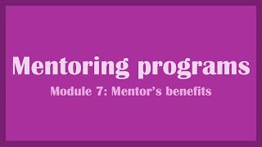

Slide 40
Que disent les mentorées et les mentors sur leur expérience ?
9

Slide 41
Témoignage;
mentorée

Slide 42
Témoignage,
mentorée

Slide 43
Témoignage,
mentoré

Slide 44
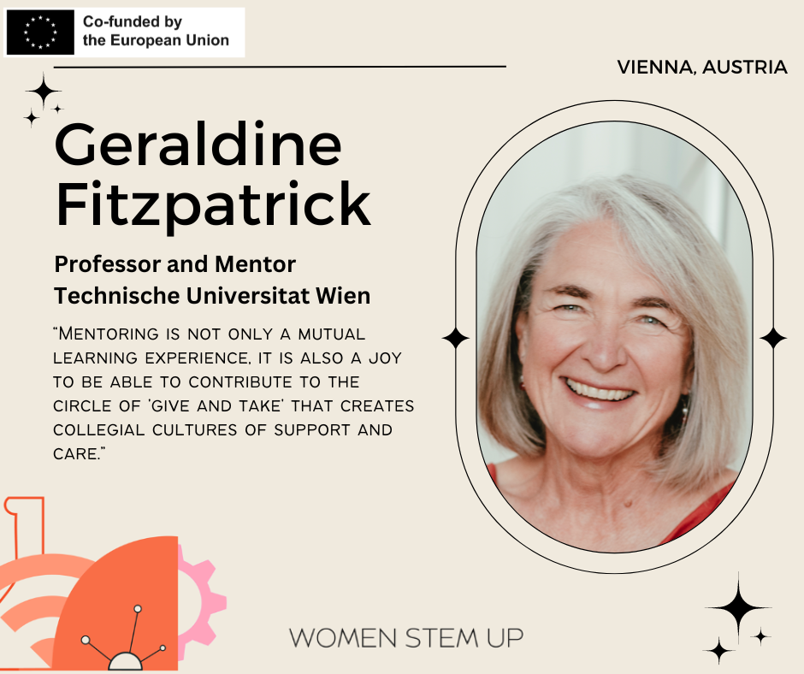
Témoignage,
mentor

Slide 45
Témoignage,
mentor

Slide 46
Témoignage,
mentor

Slide 47
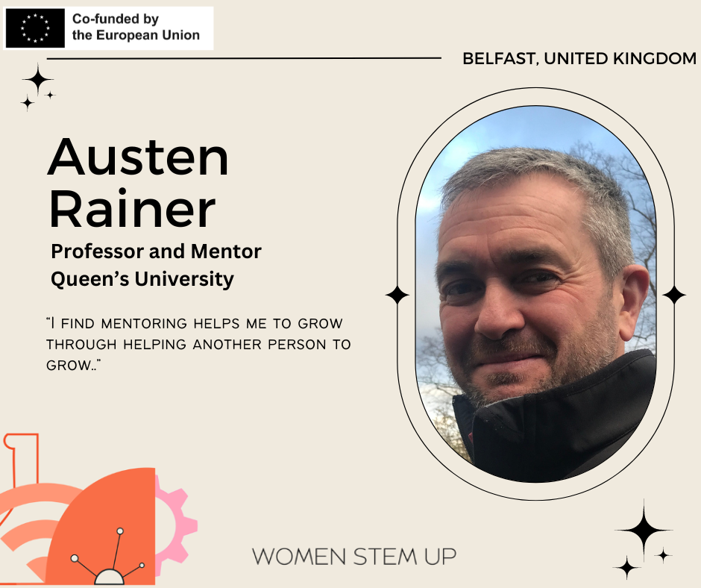
Témoignage,
mentor

Slide 48
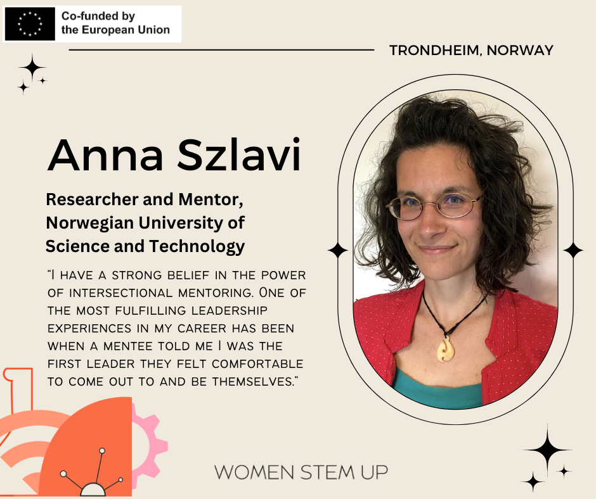
Témoignage,
mentor

Slide 49
Ce guide a été élaboré à partir de recherches scientifiques incluant des revues systématiques de la littérature et des interviews de groupes de discussion, ainsi que des pratiques de mentorat des différents partenaires, dans le cadre du projet Erasmus+ Women STEM Up. Les références se trouvent dans les diapositives qui suivent.

Slide 50
Références
Oates, Briony J. (2005). Researching information systems and computing. Sage.
Shah, Aarti. (2017). ”What is Mentoring?”. The American Statistician.
Reid, Jackie, Erica Smith, Nansiri Iamsuk, Jennifer Miller. (2016). ”Balancing the Equation: Mentoring First-Year Female STEM Students at a Regional University”. International Journal of Innovation in Science and Mathematics Education.
Alhadlaq, Aseel, Ahmed Kharrufa, Patrick Olivier. (2019). ”Exploring e-mentoring: co-designing & un-platforming”. Behaviour & Information Technology.
Trinkenreich, Bianca, Ricardo Britto, Marco A. Gerosa, Igor Steinmacher. (2022). ”An Empirical Investigation on the Challenges Faced by Women in the Software Industry: A Case Study”. Software Engineering in Society.
Weng, Judy, Christian Murphy. (2018). ”Bridging the Diversity Gap in Computer Science with a Course on Open Source Software”. Research on Equity and Sustained Participation in Engineering, Computing and Technology.
Wang, Sujing, Stefan Andrei, Otilia Urbina, Dorothy A. Sisk. (2019). ”A Coding/Programming Academy for 6th-Grade Females to Increase Knowledge and Interest in Computer Science”. Frontiers in Education Conference.
Rhodes, Jean, Sarah R. Lowe, Leon Litchfield, Kathy Walsh-Samp. (2007). ”The role of gender in youth mentoring relationship formation and duration”. Journal of Vocational Behavior.
Stoeger, Heidrun, Xiaoju Duan, Sigrun Schirner, Teresa Greindl, Albert Ziegler. (2013). ”The effectiveness of a one-year online mentoring program for girls in STEM”. Computers & Education.
United Nations. Achieve gender equality and empower all women and girls. Retrieved from https://sdgs.un.org/goals/goal5#overview
Kitchenham, B. (2004). Procedures for Performing Systematic Reviews. Keele University Technical Report TR/SE-0401.

Slide 51
Nielsen, M. W., Alegria, S., Borjeson, L., Etzkowiz, H., Falk-Krzesinski, H. J., Joshi, A., Leahey, E., Smith-Doerr, L., Woolley, A. W., Schiebinger, L. (2017). Gender diversity leads to better science. Proceedings of the National Academy of Sciences of the United States of America.
Gonzalez-Rogado, A.-B., Garcıa-Holgado, A., Gracıa-Penalvo, F. J. (2021). Mentoring for future female engineers: pilot at the Higher Polytechnic School of Zamora. In XI International Conference on Virtual Campus (JICV).
Ramalho, J. (2014). Mentoring in the workplace. Industrial and Commercial Training.
Khare, R., Sahai, E., Pramanick, I. (2013). Remote Mentoring Young Females in STEM through MAGIC.
Clarke-Midura, J., Allan, V., Close, K. (2016). Investigating the Role of Being a Mentor as a Way of Increasing Interest in CS. In The 47th ACM Technical Symposium on Computer Science Education.
Serrano Anazco, M. I., Zurn-Birkhimer, S. (2022). Adapting to an unexpected hybrid campus: e-mentored female engineering students’ intrinsic motivation, sense of belonging, and perception of campus climate. In CoNECD (Collaborative Network for Engineering & Computing Diversity).
McLean, M., Harlow, D., Susko, T., Bianchini, J. (2017). Dancing Robots: A Collaboration Between Elementary School and University Engineering Students. In Proceedings of the 7th Annual Conference on Creativity and Fabrication in Education.
Garcıa-Holgado, A., Segarra-Morales, S., Gonzalez-Rogado, A.-B., Garcıa-Penalvo, F. J. (2022). Definition and Implementation of W-STEM Mentoring Network. In XIV Congress of Latin American Women in Computing 2022.
Yang, M., Tiwari, B., Gutam, R., Ma, E., Zhang, S., Muthukumar, V. (2022). Engaging Girls in Learning Engineering through Building Ubiquitous Intelligent Systems. In 2022 IEEE International Conference on Teaching, Assessment and Learning for Engineering (TALE).
Finzel, B., Deininger, H., Schmid, U. (2018). From Beliefs to Intention: Mentoring as an Approach to Motivate Female High School Students to Enrol in Computer Science Studies. In GenderIT ’18: Proceedings of the 4th Conference on Gender & IT.

Slide 52
Atwood, S. A., McCann, R., Armstrong, A., Mattes, B. S. (2018). Social Enterprise Model for a Multi-Institutional Mentoring Network for Women in STEM. In 2018 CoNECD - The Collaborative Network for Engineering and Computing Diversity Conference.
Donovan, J. (1990). The concept and role of mentor. Nurse Education Today.
Crenshaw, K. (1989). “Demarginalizing the Intersection of Race and Sex: A (Black) Feminist Critique of Antidiscrimination Doctrine, Feminist Theory and Antiracist Policies”. In University of Chicago Legal Forum, Vol. 1989, No. 1, pp. 139–167.
Szlavi, A., Hansen, M.F., Husnes, S.H., Conte, T.U. (2023). “Intersectionality in Computer Science: A Systematic Literature Review”. In Association for Computing Machinery, IEEE/ACM 4th Workshop on Gender Equity, Diversity, and Inclusion in Software Engineering (GE@ICSE).
Szlavi, A., Hansen, M.F., Husnes, S.H., Conte, T.U., Jaccheri, L. (2024) “Designing for Intersectional Inclusion in Computing”. In Universal Access in Human-Computer Interaction, Springer, pp. 122–142
Vorvoreanu, M., Zhang, L., Huang, Y.-H., Hilderbrand, C., Steine-Hanson, Z., Burnett, M. (2019). From Gender Biases to Gender-Inclusive Design: An Empirical Investigation. In CHI ’19: Proceedings of the 2019 CHI Conference on Human Factors in Computing Systems.
Paton-Romero, J. D., Block, S., Ayala, C., Jaccheri, L. (2023). Gender Equality in Information Technology Processes: A Systematic Mapping Study. Lecture Notes in Networks and Systems.

Slide 53
Avertissement
Les informations et opinions présentées dans cette publication sont celles de l’auteur(s) et ne reflètent pas nécessairement l’opinion officielle de la Commission européenne. La Commission ne garantit pas l’exactitude des données incluses dans cette étude. Ni la Commission ni toute personne agissant en son nom ne peuvent être tenues responsables de l’utilisation qui pourrait être faite des informations contenues dans ce document.

